Slide 1
JProgressBar
Arlette Alejandra Garía Mata

Slide 2
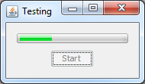
JProgressBar
Una JProgressBar es como su nombre lo dice una barra en la que se muestra el progreso de una acción.

Slide 3
Objeto
Es un objeto de la clase Swing.
Se le agrega el argumento que indica el mínimo y el máximo del progreso de la tarea.
JProgressBar(int min, int max);
Esto se le pasa al argumento con un número real del 0 al 1

Slide 4
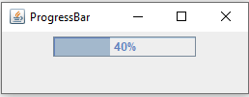
Mostrar progreso
Si usamos (nombre de nuestra barra).setValue();
Podemos rellenar nuestra barra hasta el valor que queramos.
Si usamos (nombre).setStringPainted(true);
Saldra el porcentaje de la barra que esta rellenado.
JProgressBar b = new JProgressBar(0,100);
b.setValue(40);
b.setStringPainted(true);

Slide 5
Maximos y minimos
Si solo creamos un objeto JProgressBar(); sin darle los argumentos, podemos usar las funciones setMaximun(); y setMinimum();
las funciones (nombre).setOrientation();
son para decidir si queremos la barra de progreso de manera horizontal o vertical
b.setOrientation(JProgressBar.VERTICAL);

Slide 6
timer
El objet Timer es para auxiliarnos si la queremos llenar por si misma.
Timer t = new Timer(el tiempo en milisegundos , vacio y/o la action que queramos);

